Slide 1
Fundamentos de Geología Estructural Perfiles sísmicos
Semestre Primavera 2018
Auxiliar: Vicente Piel
Ayudantes: Ayudantes: Alberto Martínez, jasmín palavecino y ricardo Salazar

Slide 2
Objetivos de la clase
Aprender a interpretar perfiles sísmicos de forma estructural y estratigráfica.
Introducir conceptos de pre-rift, syn-rift, post-rift e inversión tectónica.

Slide 3
Perfiles sísmicos

Slide 4
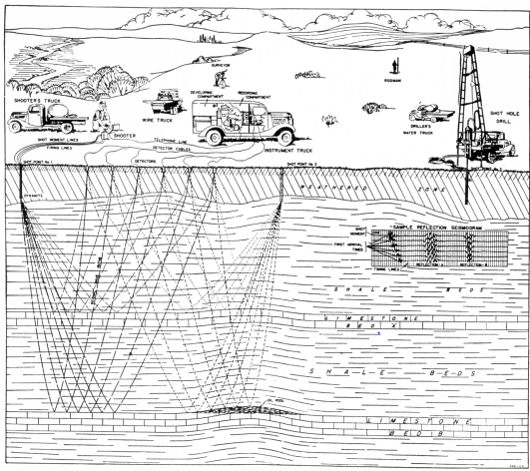
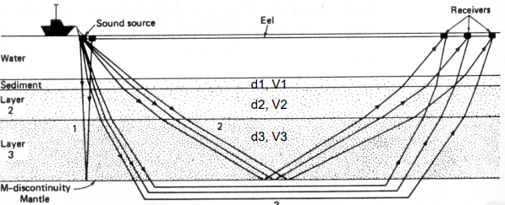
Reflexión sísmica
Los perfiles sísmicos se obtiene a través de reflexión sísmica.
A mayor frecuencia menor penetración pero mayor resolución.
La reflexión se produce por diferencias de impedancia, la cual es proporcional a la densidad.

Slide 5
Tectónica Extensional

Slide 6
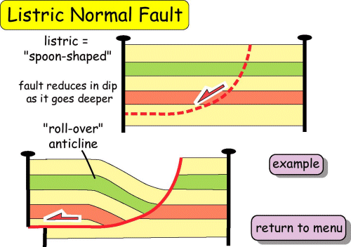
Definición: Falla lístrica
Una falla normal que se aplana con la profundidad y que se encuentra comúnmente en zonas sometidas a regímenes extensionales. Este aplanamiento se manifiesta como un plano de falla curvo y cóncavo hacia arriba, cuyo manteo disminuye con la profundidad.

Slide 7
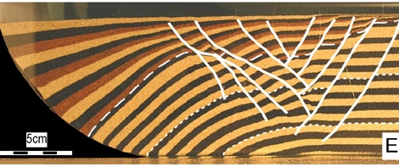
Definición: Falla antitética y sintética
Son fallas secundarias, que normalmente forma parte de un conjunto.
Fallas antitéticas su sentido de desplazamiento es opuesto al de las fallas primarias
Fallas sintéticas su sentido de desplazamiento es en el mismo sentido que las fallas primarias
Antintéticas
Sintéticas

Slide 8
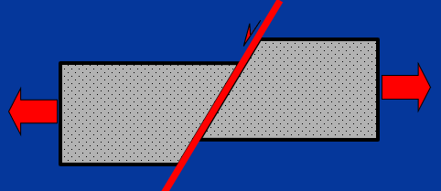
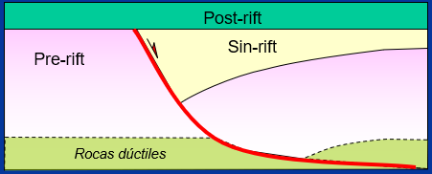
Definición: Estratos en Tectónica Extensional
La tectónica extensional va acompañada de depositación, por lo que, los estratos que se encuentran alrededor de la fallas se pueden dividir en:
Pre-rift: rocas depositadas antes del fallamiento, puede presentar deformación frágil y dúctil. Sus estratos presentan espesor constante.
Syn-rift: rocas depositadas durante el fallamiento, puede presentar deformación frágil posterior y pliegues por movimiento de falla. Sus estratos no son constantes y presentan crecimientos.
Post-rift: rocas depositadas después del fallamiento, puede presentar deformación frágil posterior. Sus estratos son constantes y horizontales.

Slide 9
Extensión

Slide 10
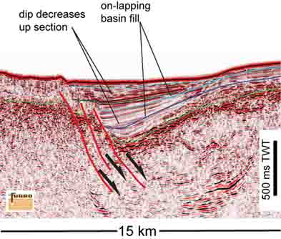
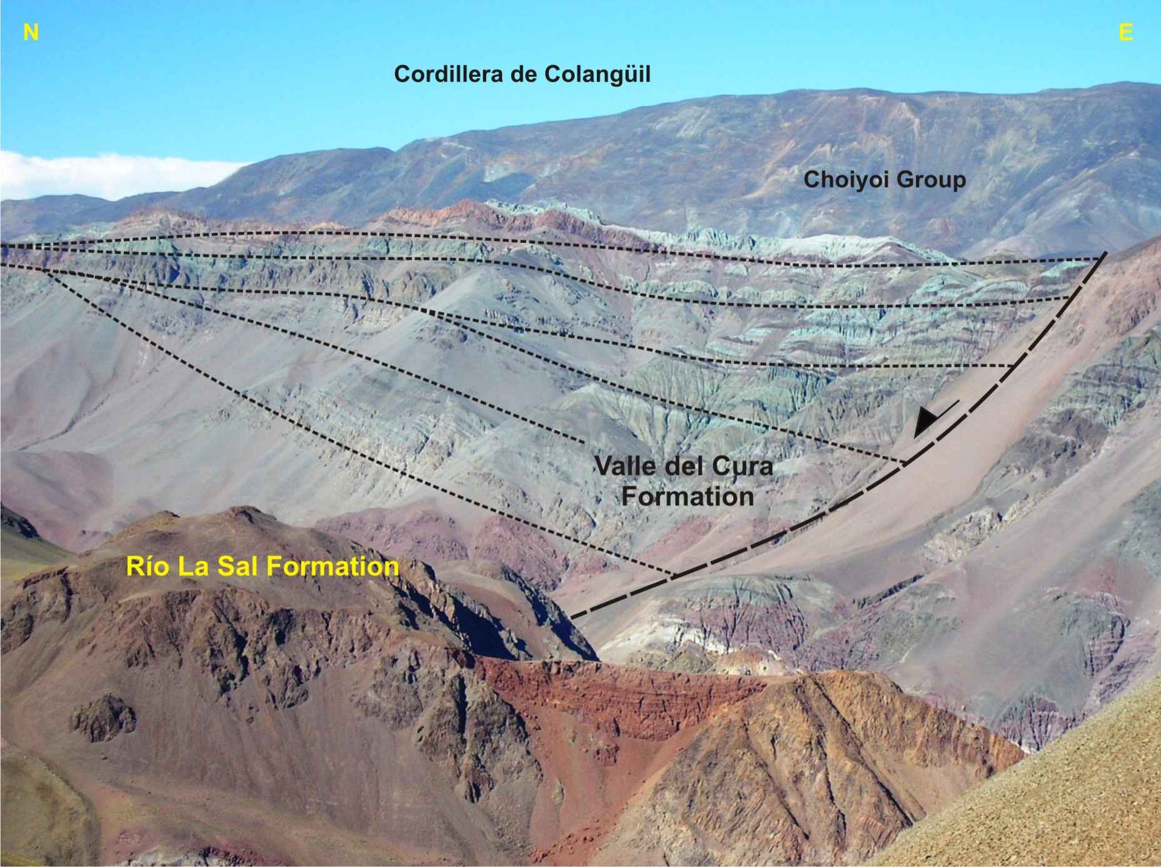
Definicion: Estratos de Crecimiento
Estratos que muestran un aumento de espesor en una dirección determinada, usualmente causado por la depositación coetánea con la generación de espacio.

Slide 11
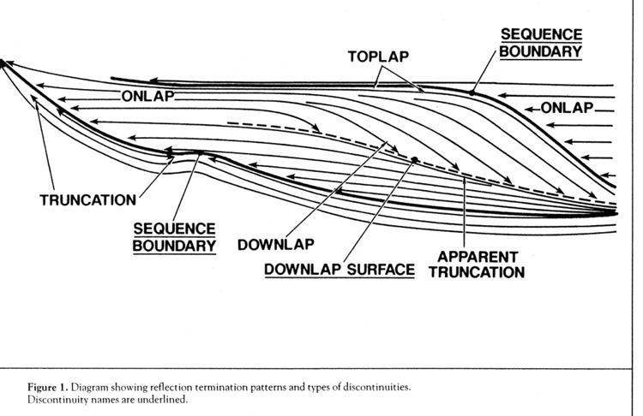
Definición: Terminación reflectores sísmicos

Slide 12
Inversión tectónica

Slide 13
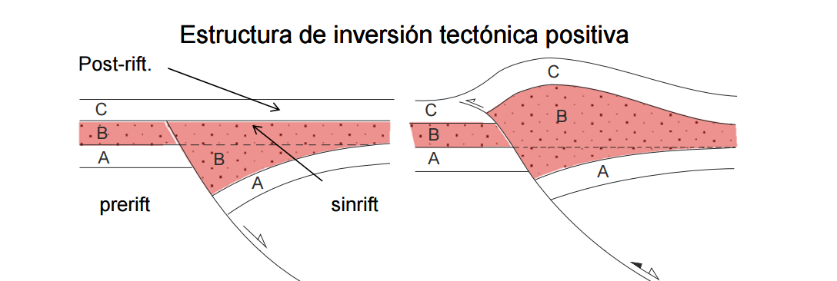
Inversión tectónica
Se evidencia con secuencias estratigráficas controladas por fallas que han tenido un comportamiento cinemático característico en su origen y han sido reactivadas con un comportamiento cinemático opuesto.

Slide 14
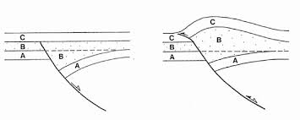
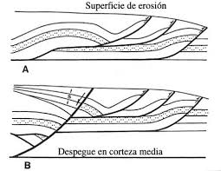
Inversión tectónica
Inversión positiva : Extensión → compresión
Inversión de orogenos, márgenes pasivos.
Inversión negativa : Compresión→ extensión
Orogenos colapsados, extensión dentro de Faja Plegada y Corrida

Slide 15
Inversión tectónica

Slide 16
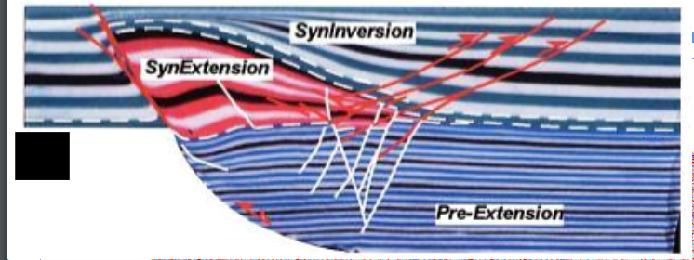
Inversión tectónica

Slide 17
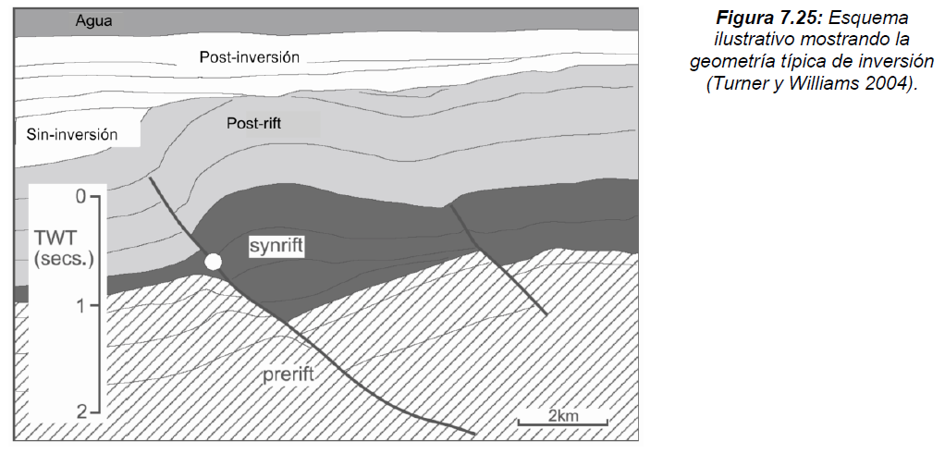
Inversión tectónica

Slide 18
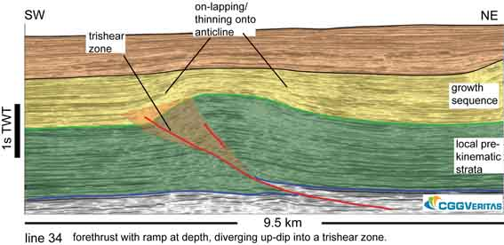
Inversión tectónica

Slide 19
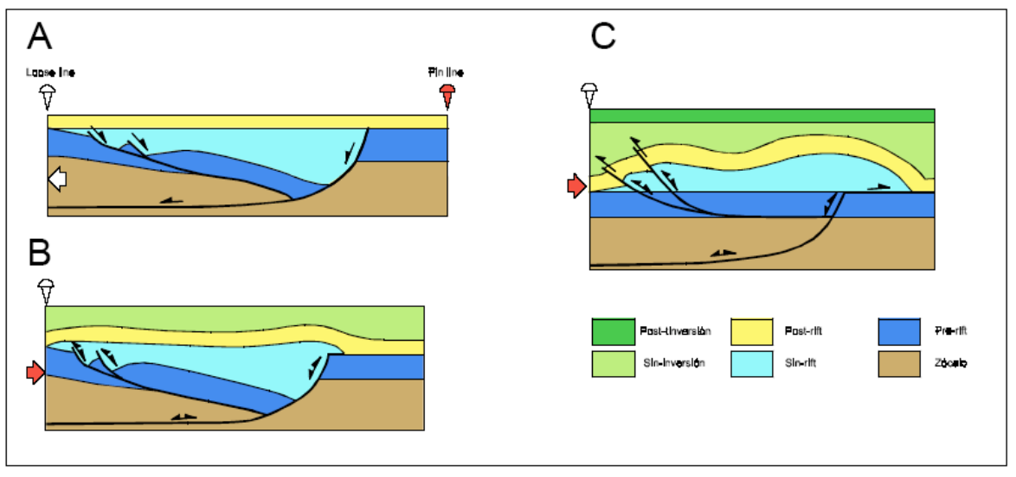
Evolución tectónica de inversión

Slide 20
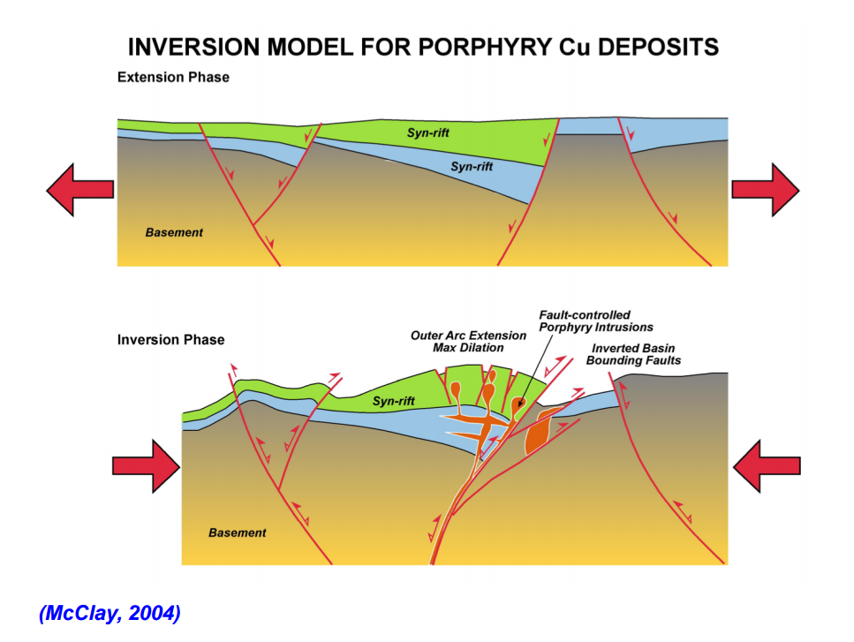
Evolución tectónica de inversión

Slide 21
Actividad

Slide 22
Actividad
Interpretar la línea sísmica entregada
Identificar (Poner simbología):
Fallas
Estratos de crecimientos (extensionales y contraccionales)
Terminaciones de reflectores (onlap, downlap, etc)
Secuencias Prerift, Synrift, Postrift.
Grado de inversión (parcial o total)

Slide 23
Ejemplo

Slide 24
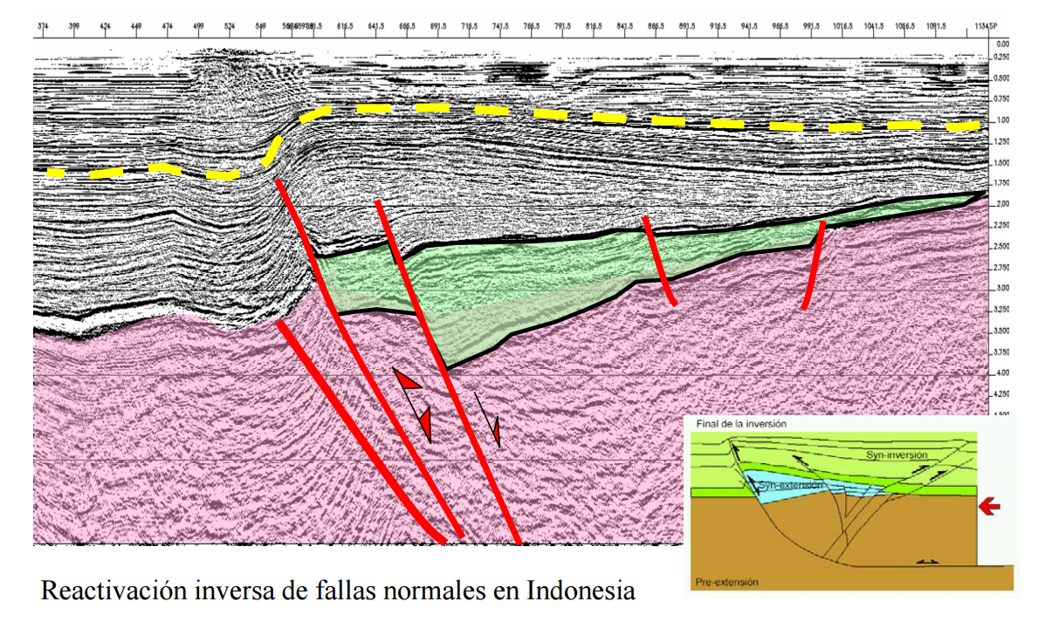
Ejemplo

